Slide 1

Круг Испытаний
Выполнили: Савельев Максим
Ташкараев Руслан

Slide 2

«Круг Испытаний». Цели
- Создать простую игру-рогалик для приятного времяпрепровождения
- Создать уникальных врагов
- Добавить броню, оружия, расходные предметы

Slide 3
«Круг Испытаний». Задачи
- Найти подходящие модели и создать анимации для игры
- Сделать генерацию бесконечных уровней
- Изучить необходимые библиотеки для создания игры

Slide 4
Тематика игры
Игра выполнена в средневековом фентези стиле

Slide 5
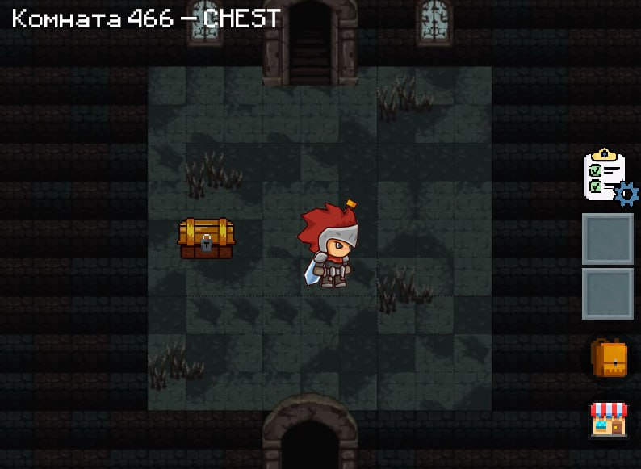
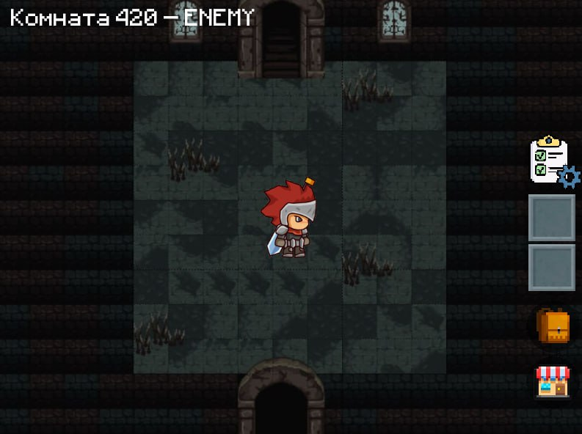
Генерация комнат
Комнаты будут генерироваться рандомным образом до самого поражения

Slide 6
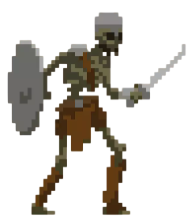



Враги
В нашей игре существует несколько разновидностей врагов с разными характеристиками

Slide 7
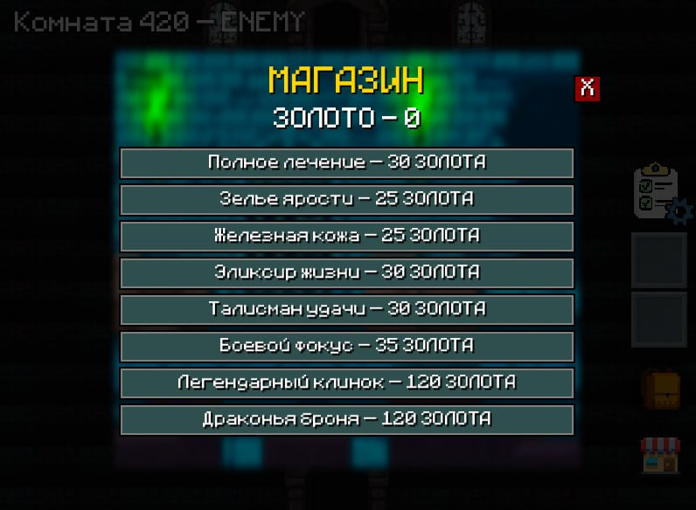
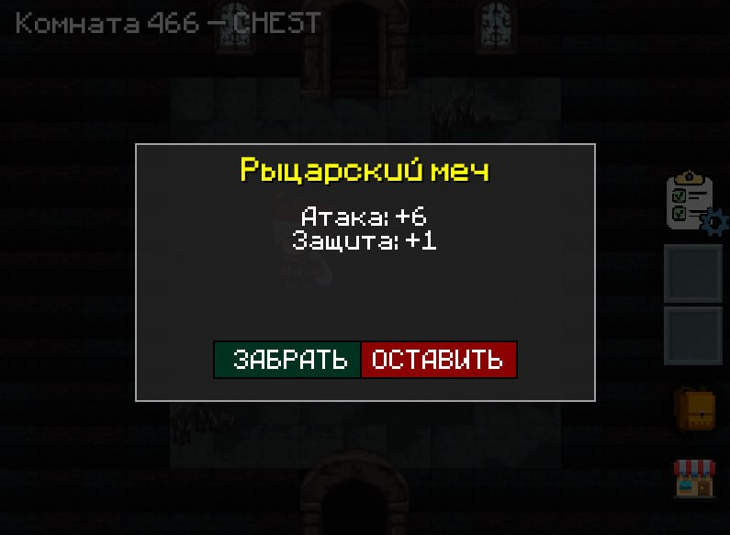
Предметы и оружие
В нашей игре можно купить и найти броню,
оружие и усиления для более легкого прохождения

Slide 8
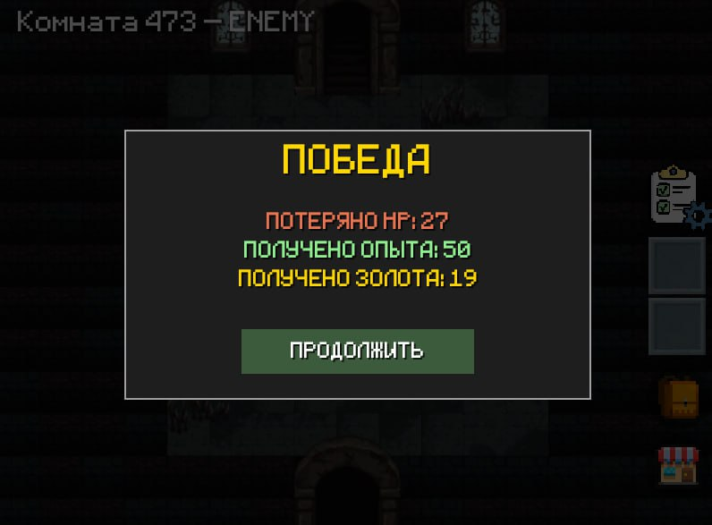
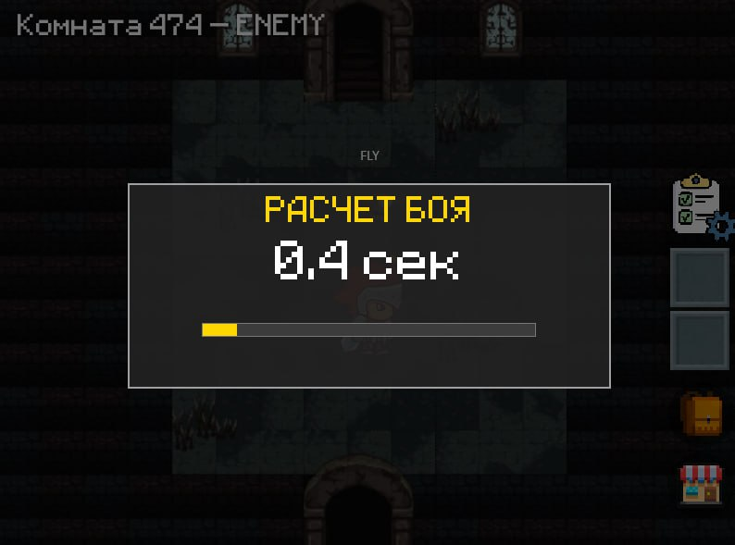
Бой
Результат боя зависит от характеристик врагов и героя

Slide 9
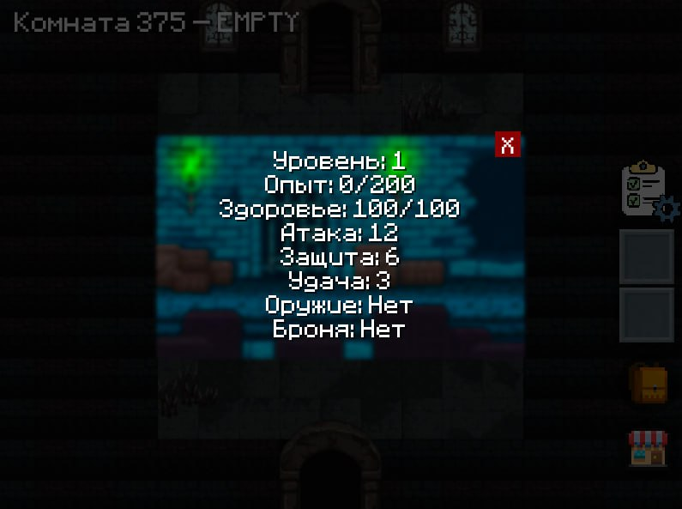
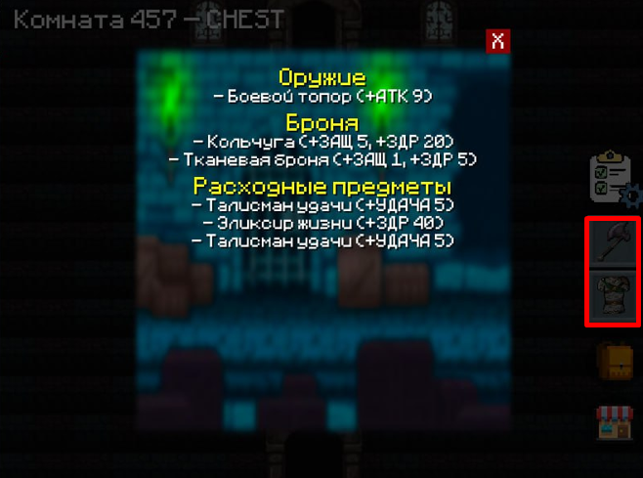
Кнопки взаимодейтвий
В нашей игре есть кнопки характеристик и инвентаря с отображением активных ячеек

Slide 10
«Круг Испытаний». Итоги
- «Круг Испытаний» - простая для понимания игра для легкого отдыха с простым и понятным управлением и легким геймплеем

Slide 11
Спасибо за внимание!

